Slide 1
الدرس الثامن والعشرون 28回目のレッスン ２０２4・02・17
لقد فعلتموها !
You did it !
できました❣

Slide 2
じゅぎょうのもくひょう
１－体言文と口頭文 パート２
2－アラビアの文化
３－ふくしゅう

Slide 3
مراجعة الحروف الأبجدية アラビア語のもじのふくしゅ
أ ب ت ث ج ح خ
د ذ ر ز س ش ص
ض ط ظ ع غ ف ق
ك ل م ن ه و ي

Slide 4
よむのれんしゅう ページ １７５

Slide 5
かくのれんしゅう
4-استعمل عقلك وقلبك.
1- متى استيقظت ؟
2-أكره الصراخ.
3-لا تيأس.
5-أحب الأشخاص الطيبين
6-من فضلك أين مكتب البريد ؟

Slide 6
الجملة الاسمية والجملة الفعلية
パート２
ページ７２－７３

Slide 7
アラビア語で 3 つの文を言ってください。1 つは昨日について、もう 1 つは明日についてです。3 番目の文では、誰かに丁寧な方法で何かをするように命令してください.
はなすれんしゅう

Slide 8
لا تلعب العب يلعب لعب
どうしのふくしゅう

Slide 9
23 1092 23 45 35 78
すうじのふぬしゅう

Slide 10
أبيض أحمر أسود أخضر بني ذهبي أزرق
いろのふくしゅう

Slide 11
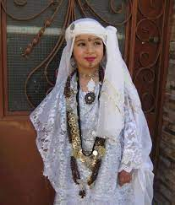
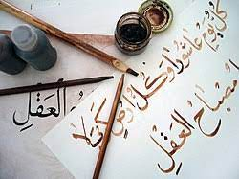
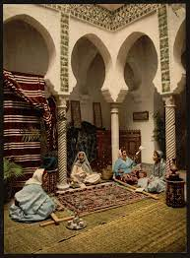
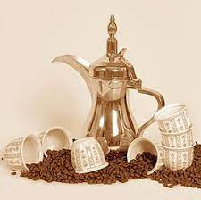
アラビアのぶんか
https://www.youtube.com/watch?v=_DTnOKG2UxM&t=33s

Slide 12
おめでとうございます❣

